Slide 1








TRƯỜNG TIỂU HỌC QUỐC TUẤN
Tiếng Việt
VIẾT ĐOẠN VĂN
VIẾT ĐOẠN VĂN
Kể một sự việc
Giáo viên: Nguyễn Thị Thanh Huyền

Slide 2






Bài 1: Kể lại một việc Bác Hồ đã làm trong câu chuyện Chiếc rễ đa tròn.
Gợi ý
Gợi ý
- Em muốn kể việc làm nào của Bác Hồ?
- Bác đã làm việc đó như thế nào?
- Em có suy nghĩ gì về việc làm của Bác?

Slide 3
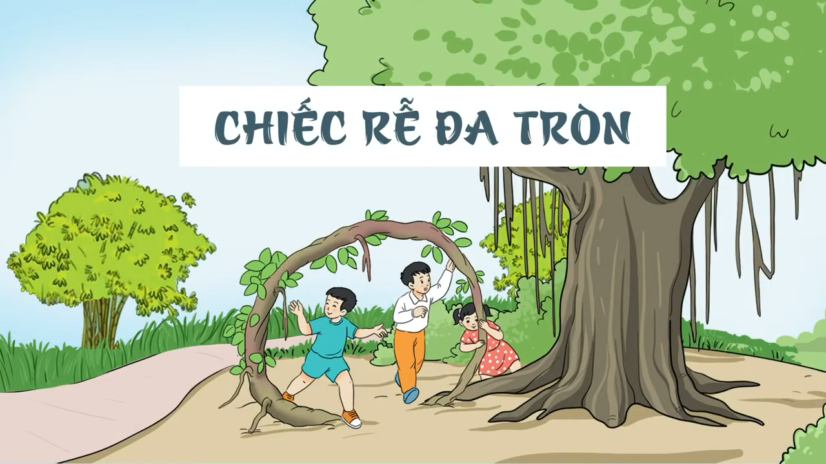

Slide 4

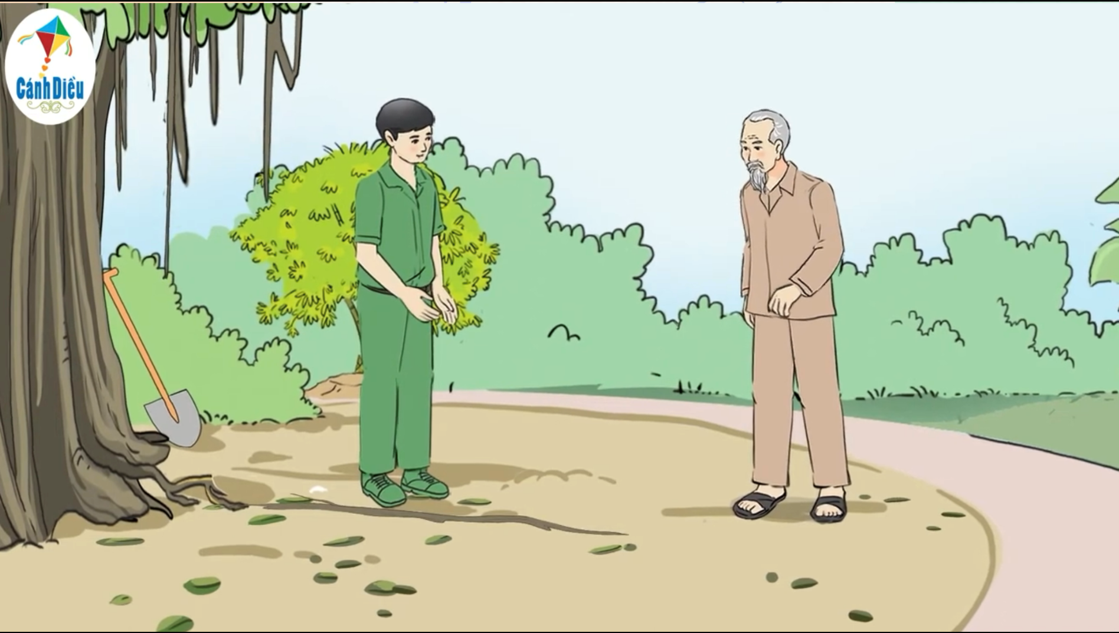

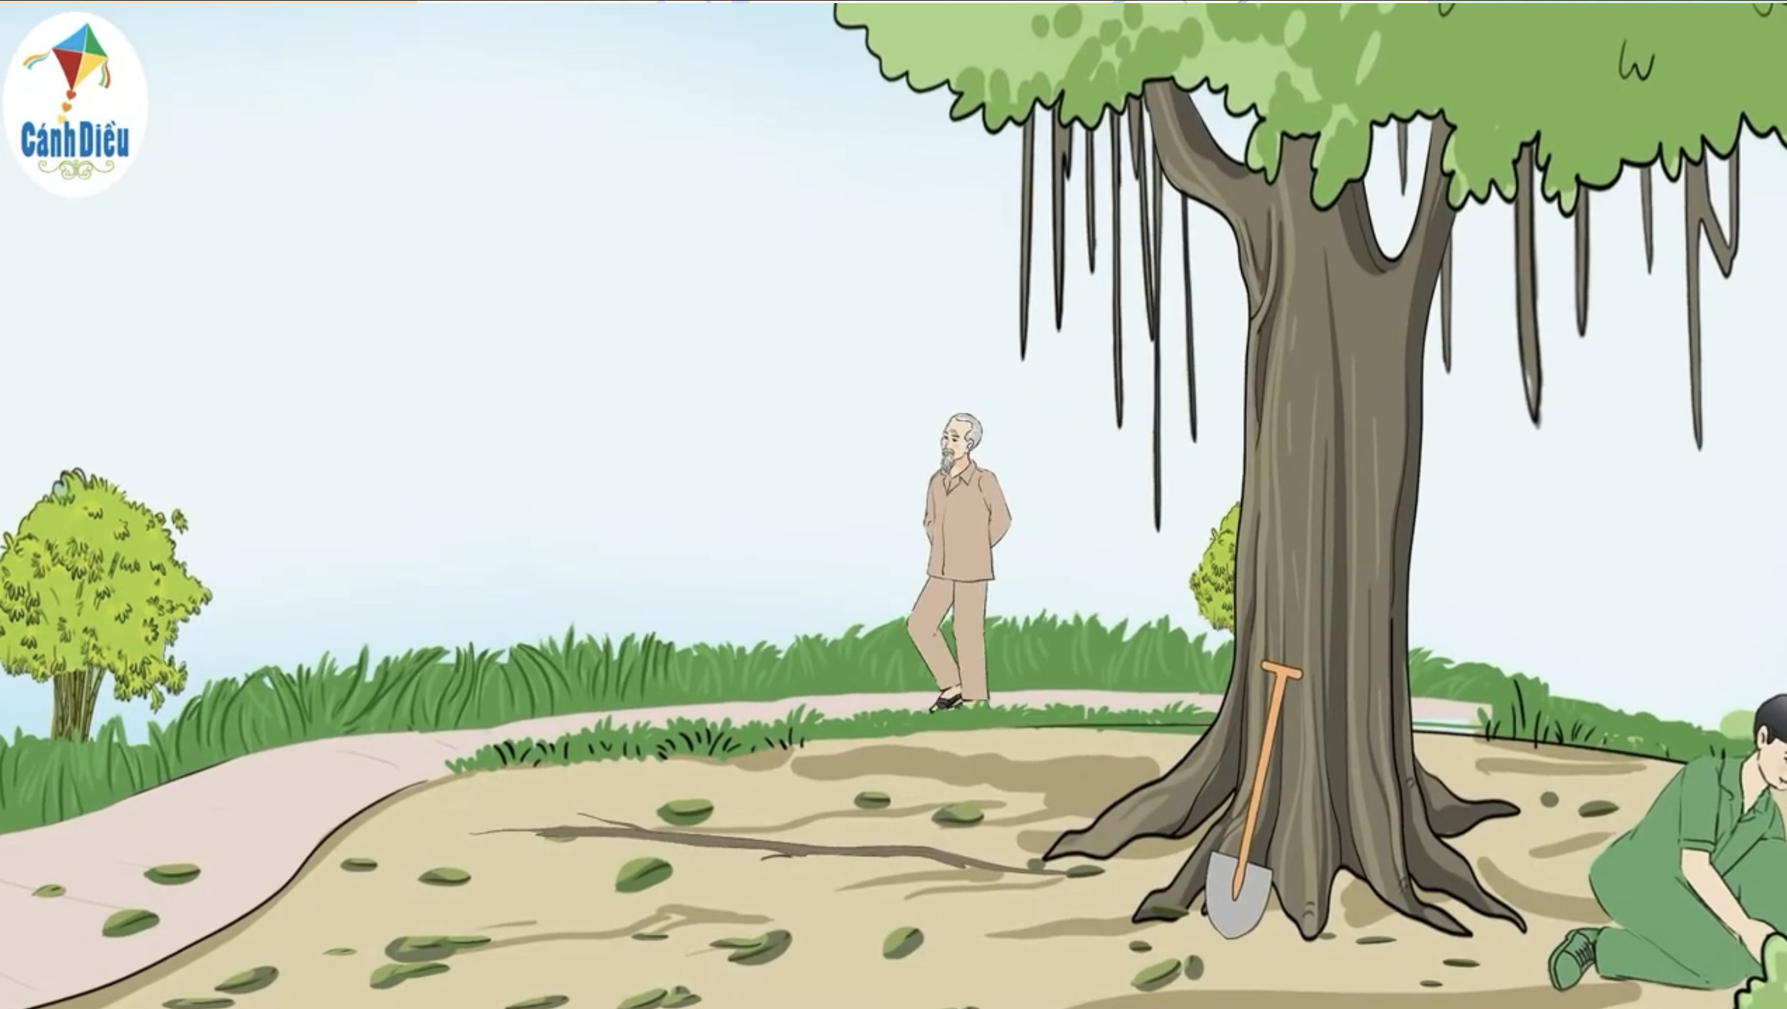
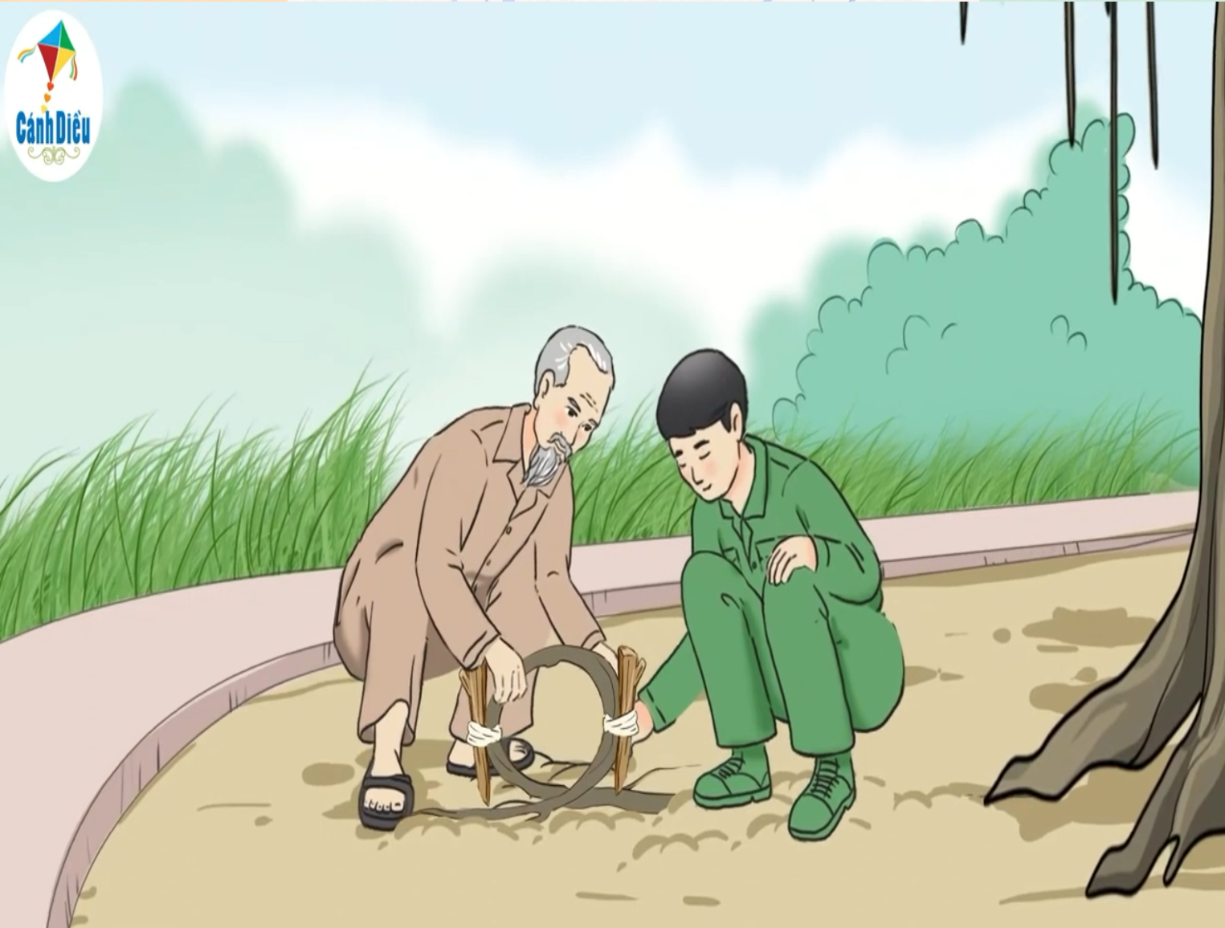
Bài 2: Viết 4 – 5 câu về việc em vừa kể ở trên.

Slide 5

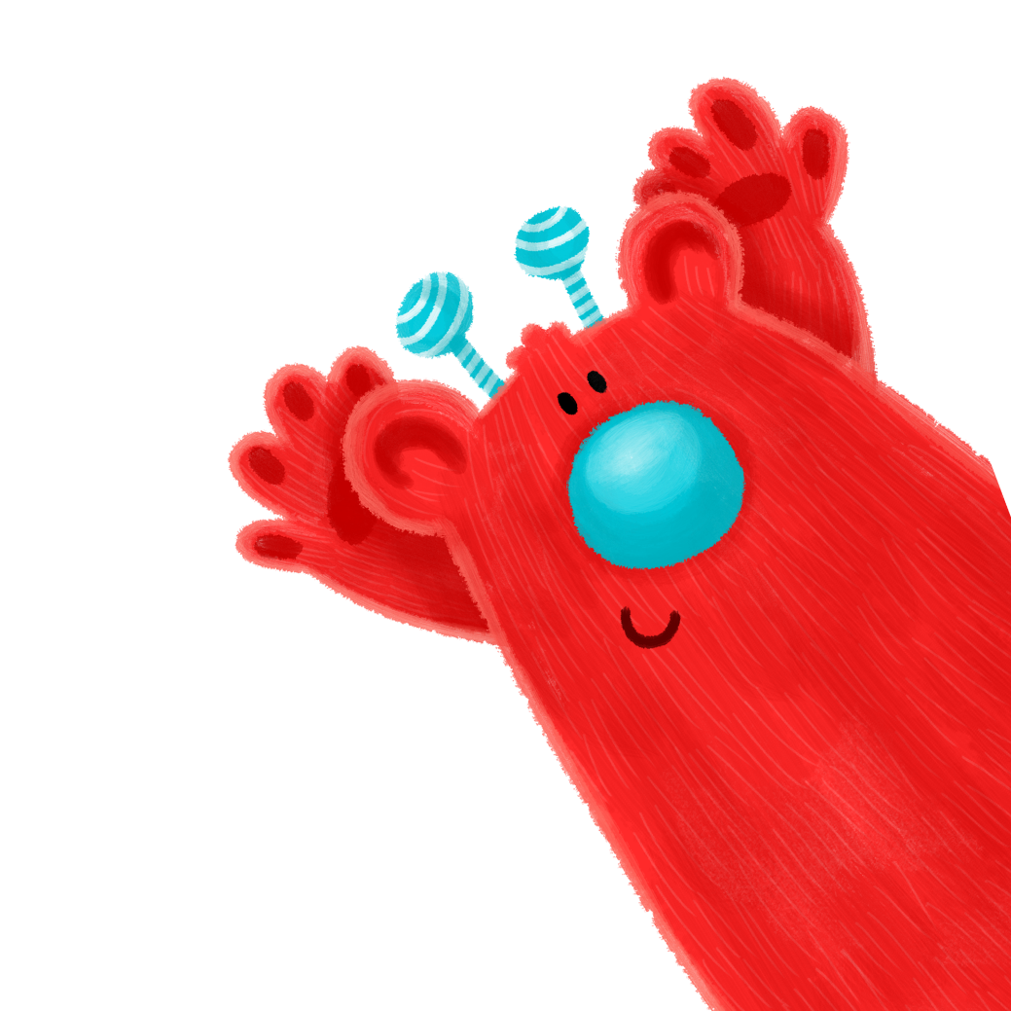

Dàn ý
Câu chuyện diễn ra như thế nào?
Những người trong câu chuyện đã làm gì?
Con muốn kể chuyện gì?
Về ai?
Con có suy nghĩ gì về việc đó?

Slide 6





Tiêu chí đánh giá
Nội dung phù hợp
Câu văn hay, cảm xúc
Chú ý viết hoa
Nêu được ý nghĩa

Slide 7

Bài 2: Viết 4 – 5 câu về việc em vừa kể ở trên.
Viết bài vào vở

Slide 8


Dặn dò
Hoàn thiện đoạn văn.
Chuẩn bị bài sau

Slide 9
Chúc
các em
học tốt
Chúc
các em
học tốt

